Slide 1


Velo de course
By: NICOLAS ROJAS MOLINA

Slide 2
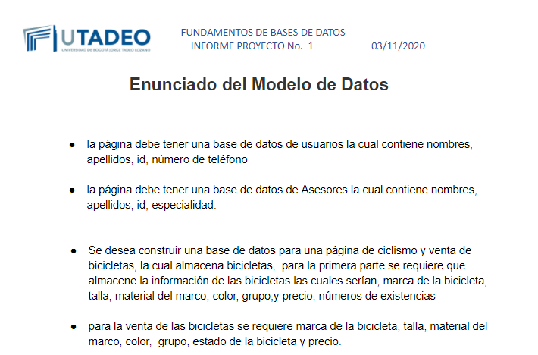
Enunciado de datos

Slide 3
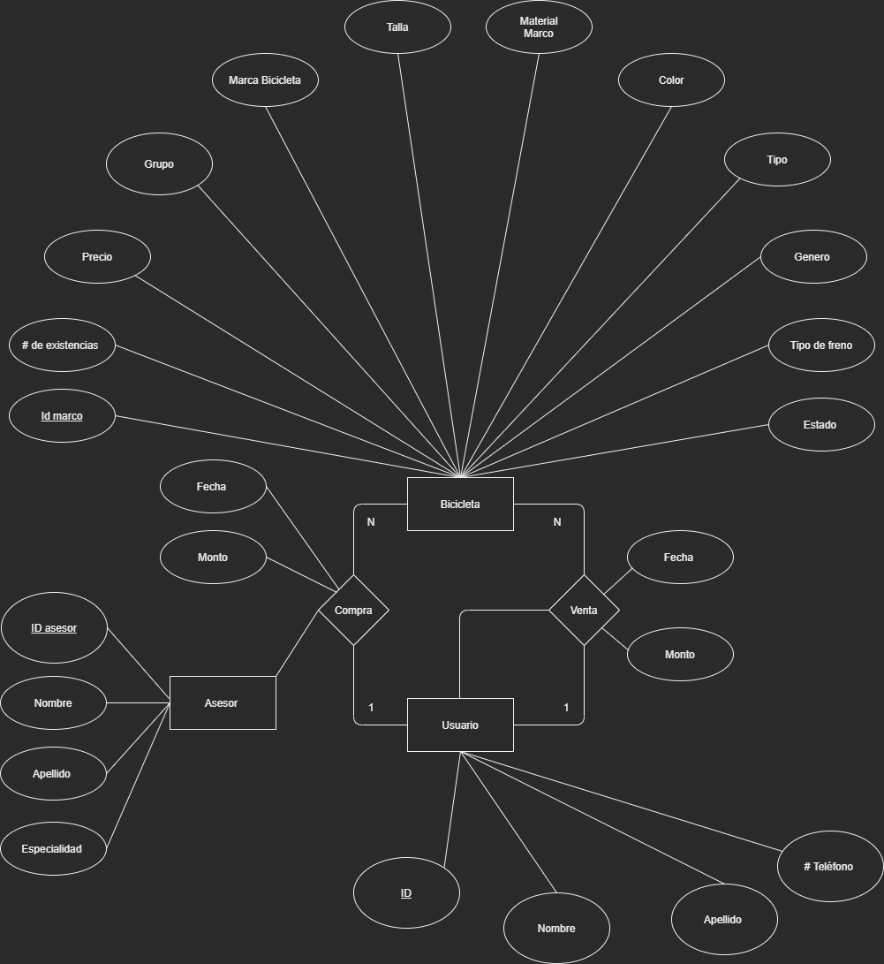
Diagrama chen

Slide 4
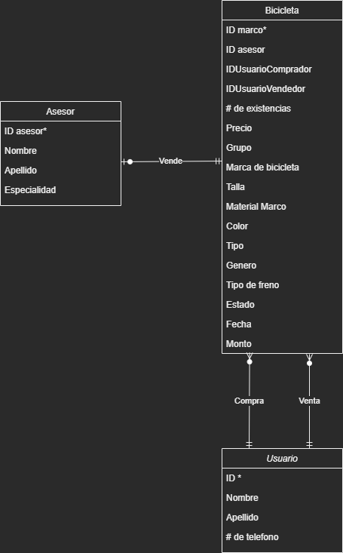
Pie de cuervo

Slide 5
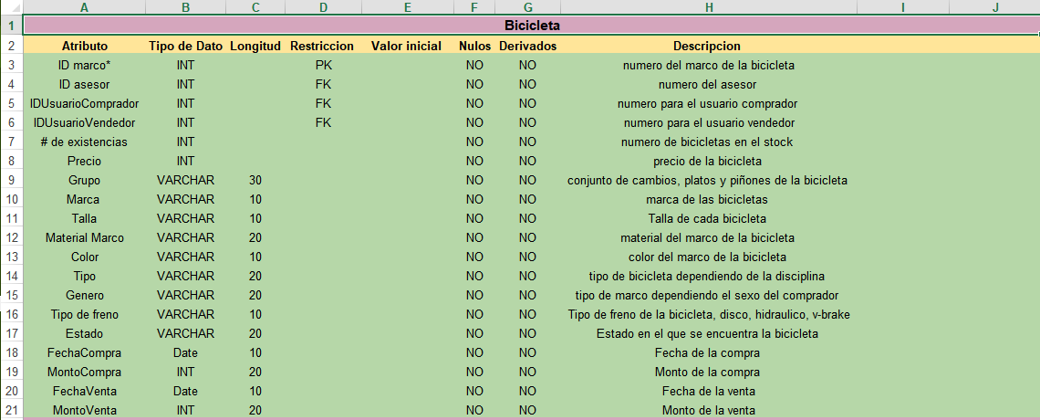
Diccionario de Datos

Slide 6
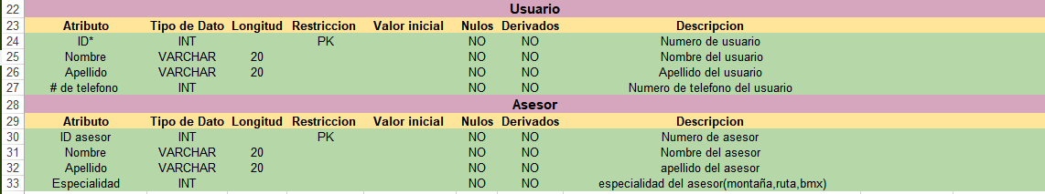

Slide 7
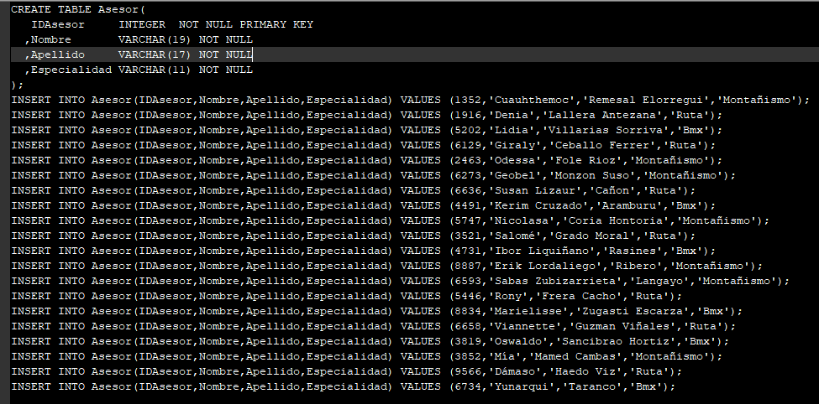
Creación de tablas

Slide 8
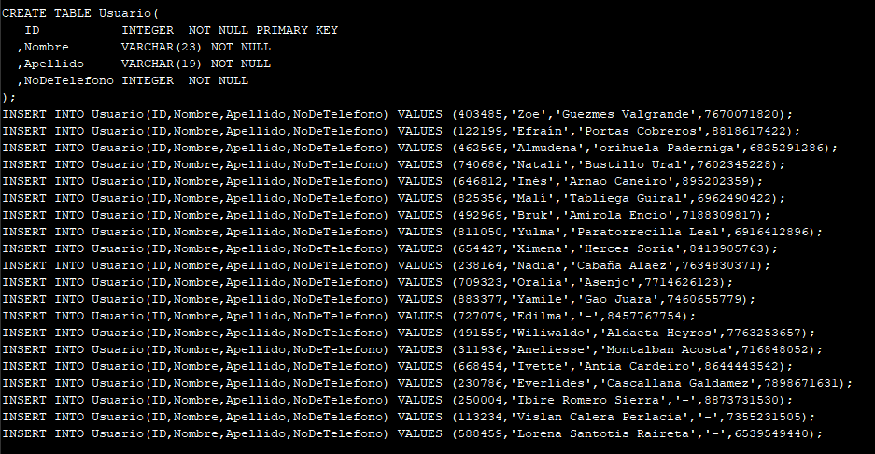
Creación de tablas

Slide 9
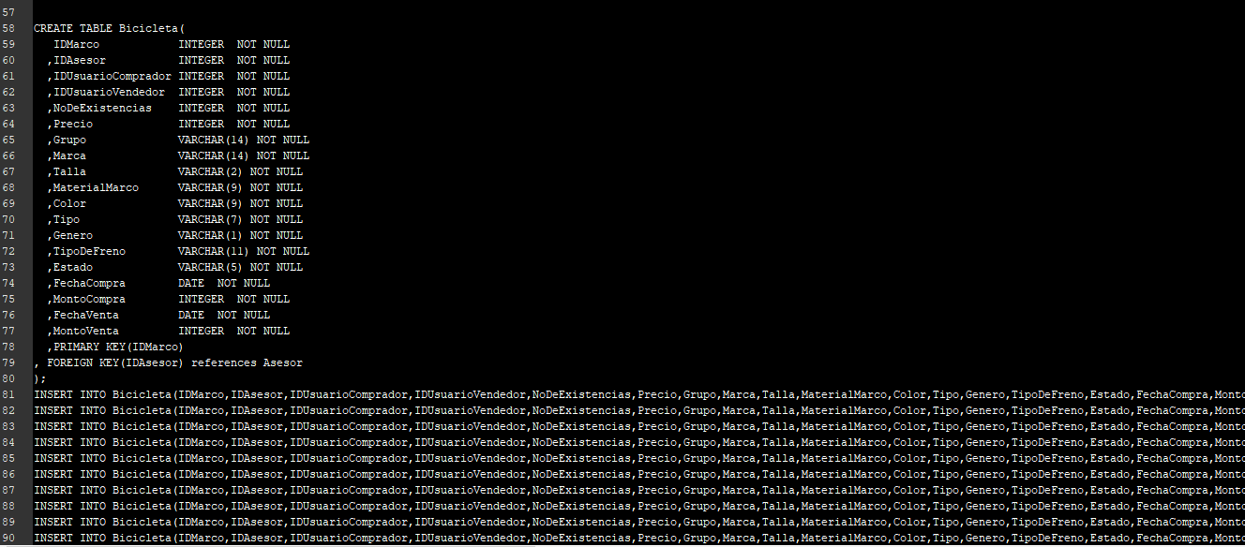
Creación de tablas

Slide 10
Consultas SQL

